Slide 1
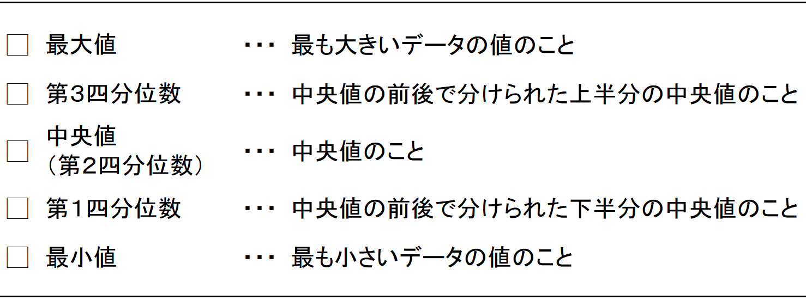
５つの値

Slide 2
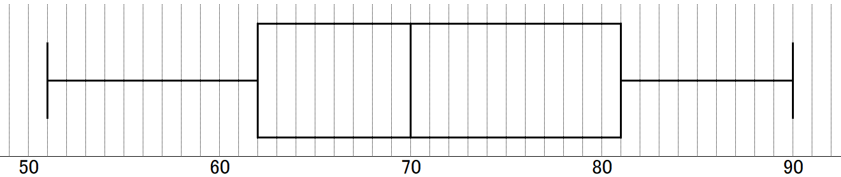
箱ひげ図
約２５％
約２５％
約２５％
約２５％
四分位範囲
最小値
最大値
第１四分位数
中央値
（第２四分位数）
第３四分位数

Slide 3
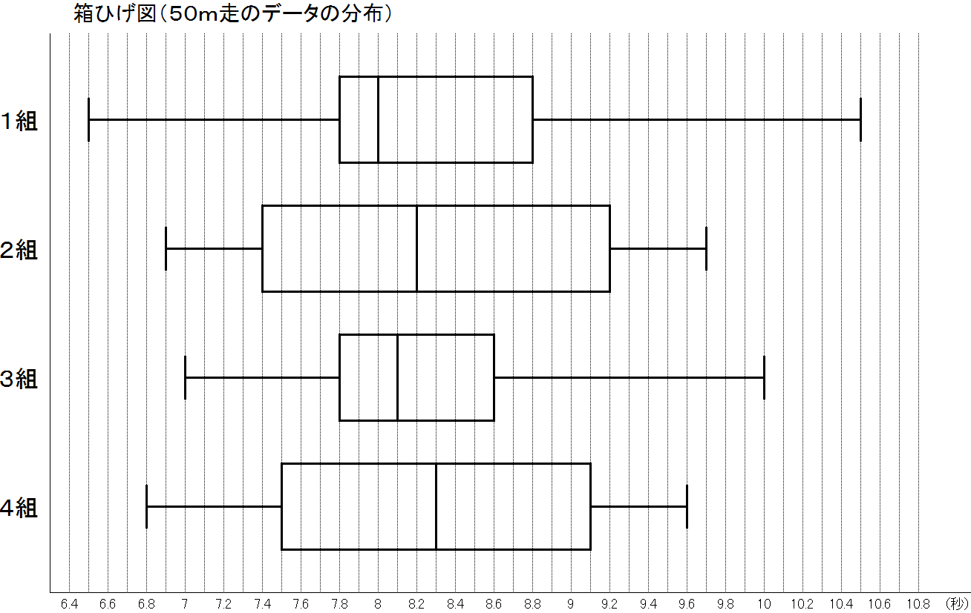

■何に着目する
のか？
■図のどこを見
るのか？
■どこを比較す
るのか？

Slide 4
